Slide 1



思迅烘焙之星9产品介绍
思迅软件产品规划部
零售行业软件
餐饮娱乐行业软件
专卖行业软件
在线商务软件
以零售企业为本的专业品质
面向餐饮娱乐业的智能管理
应行业发展的个性化方案
面向餐饮娱乐业的智能管理
www.sixun.com.cn

Slide 2
烘焙之星9产品介绍
目录
公司简介
产品概述
系统特色
功能介绍
客户案例
版权所有 ©2010-2015 深圳思迅软件股份有限公司
P*

Slide 3
烘焙之星9产品介绍
思迅简介
版权所有 ©2010-2015 深圳思迅软件股份有限公司
P*

Slide 4
烘焙之星9产品介绍
专卖、零售流通、餐饮娱乐管理软件供应商；
国家级高新技术企业；
注册资金1000万；
IBM全球一级合作伙伴；
20年专注于流通行业信息化；
赢得30万家客户信赖；
中国零售信息化解决方案十大供应商（IDC数据）；
中国POS行业十大品牌企业；
产品覆盖零售、专卖、餐饮三大行业及在线进销存、云计算领域。
版权所有 ©2010-2015 深圳思迅软件股份有限公司
P*

Slide 5

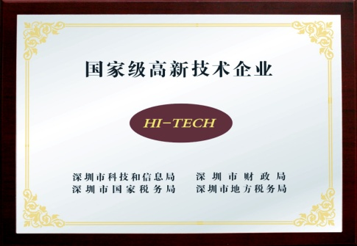


烘焙之星9产品介绍
2014年05月 思迅软件再度获评“深圳市重点软件企业”
2013年06月 思迅荣获“深圳市重点软件企业”称号
2012年08月 思迅软件被评为“深圳市重点软件企业”
2011年12月 思迅软件用户数突破20万
2010年04月 思迅软件荣获行业信息化“十大品牌企业奖”
2009年3月 思迅软件荣获“国家级高新技术企业奖”
2008年3月 思迅软件当选“零售业最受好评十佳IT软件服务商”
2005年2月 荣获IBM亚太区零售业成就奖
1998年5月 推出国内第一个产品化的零售管理
软件 ---“思迅 2001 进销存V2.0”
1995年5月 为沃尔玛中国 POS 系统本地化开发与实施
1991年7月 由IBM投资创立万国软件公司
版权所有 ©2010-2015 深圳思迅软件股份有限公司
P*

Slide 6
烘焙之星9产品介绍
零售行业
以零售企业为本的专业品质
餐饮娱乐行业
面向餐饮娱乐业的智能化管理
专卖店、专业店行业
应零售细分的个性化产品
产品：
商云
商锐
商业之星
批发之星
易捷通
适用于：
大型超市、百货、购物中心、便利店
产品：
美世家餐饮系统
美食通
美食广场系统
桑拿足浴系统
美容美发系统
客房管理系统
适用于：
酒楼、餐厅、连锁快餐、火锅、酒店、桑拿/洗浴中心、美容美发店
产品：
专卖店系统
秤心管家
服装之星
医药之星
烘焙之星
适用于：
各类品牌专卖店、专业店、连锁服装店、药店、面包店
版权所有 ©2010-2015 深圳思迅软件股份有限公司
P*

Slide 7
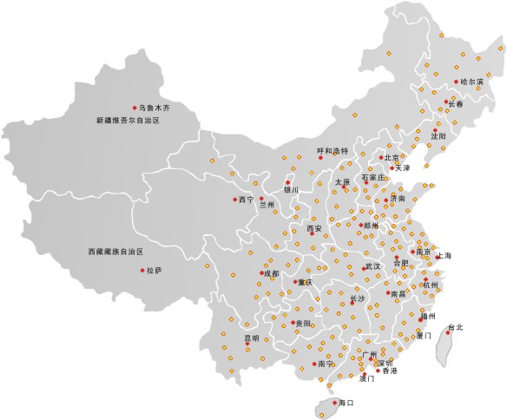
烘焙之星9产品介绍
遍布全国省份，覆盖500多个大中城市；
1000多家合作伙伴及服务机构；
强大的服务支持网络。
版权所有 ©2010-2015 深圳思迅软件股份有限公司
P*

Slide 8

烘焙之星9产品介绍
服务体系
三层架构的服务体系
专业、完善、高效、超值
7*24小时全方位本地服务
服务理念：让领先的服务成为思迅核心竞争力
服务方式：
Call center（呼叫中心）
远程在线支持
电子邮件
即时通讯
上门现场支持
版权所有 ©2010-2015 深圳万国思迅软件有限公司
P*

Slide 9
烘焙之星9产品介绍
产品概述
版权所有 ©2010-2015 深圳思迅软件股份有限公司
P*

Slide 10
烘焙之星9产品介绍
概述
思迅烘焙之星连锁管理系统是思迅软件在多年行业经验的基础上，专门针对烘焙连锁行业开发的现代化信息管理系统。它重点突出了烘焙行业个性化、特色化的管理需求，实现了“总部集中式统一管理、门店独立销售及核算、总部与各门间实时共享数据、多层管理架构、多门店类型连锁”的经营模式。
该系统设计目标是满足企业“管理规范化、业务自动化，功能先进化”需求。总部系统包含了企业的商品流、信息流、资金流的所有业务管理思想，它与门店系统、配送中心系统、决策支持系统等相辅相成，共同构筑了企业强大的管理信息网络系统。
适用范围
传统面包、糕点、饼屋店、烘焙+甜品店、烘焙+咖啡屋、烘焙+西餐厅
版权所有 ©2010-2015 深圳思迅软件股份有限公司
P*

Slide 11
烘焙之星9产品介绍
系统特色
版权所有 ©2010-2015 深圳思迅软件股份有限公司
P*

Slide 12
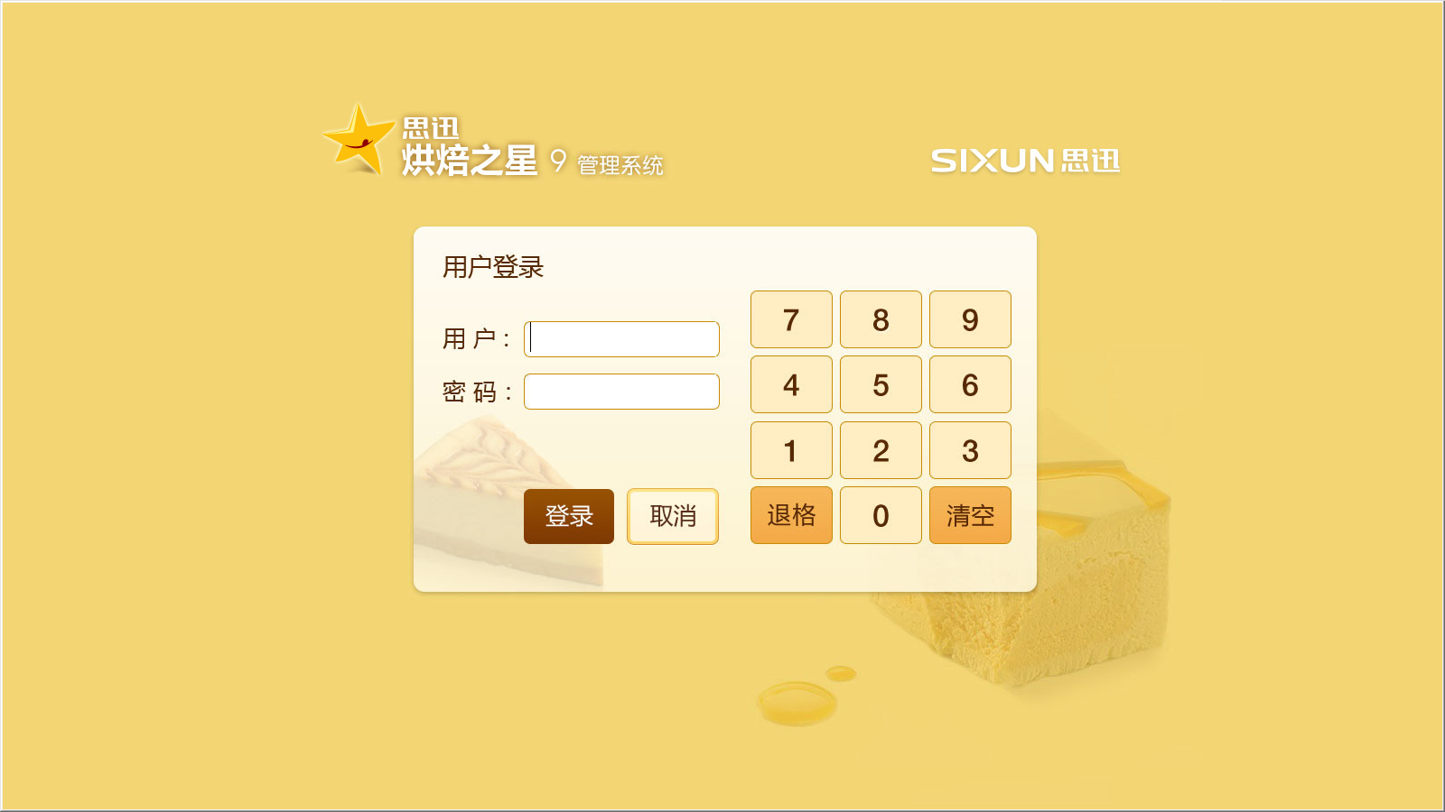
烘焙之星9产品介绍
全新的界面呈现和系统架构
完美支持触屏、平板电脑
更为完善的档案控制机制
更为易用的零售管理
更为完善的门店加工体系
更为灵活新颖的促销管理
更加严谨的会员管理
独具创新的门店费用功能
更加完善的O2O业务支持
版权所有 ©2010-2015 深圳思迅软件股份有限公司
P*

Slide 13
烘焙之星9产品介绍
全新的界面呈现和系统架构
精简化的门店机构，完全满足门店日常业务需求；
支持全系列的 SQL Server版本
完美兼容Windows 8;
触摸屏操作和键盘操作一体化支持
更加精简的门店类型
完美解决因分布式数据库带来的 传输相关问题；
自动升级一键搞定，彻底无维护 烦恼；
版权所有 ©2010-2015 深圳思迅软件股份有限公司
P*

Slide 14
烘焙之星9产品介绍
完美支持触屏、平板电脑
完美支持触屏操作，让您享受触屏带来的乐趣；
提供双屏支持，让您的图片、广告随时播放；
支持市场主流平板电脑（iPad或安卓）；
《思迅零售系统系统for iPad》 完美对接；
版权所有 ©2010-2015 深圳思迅软件股份有限公司
P*

Slide 15
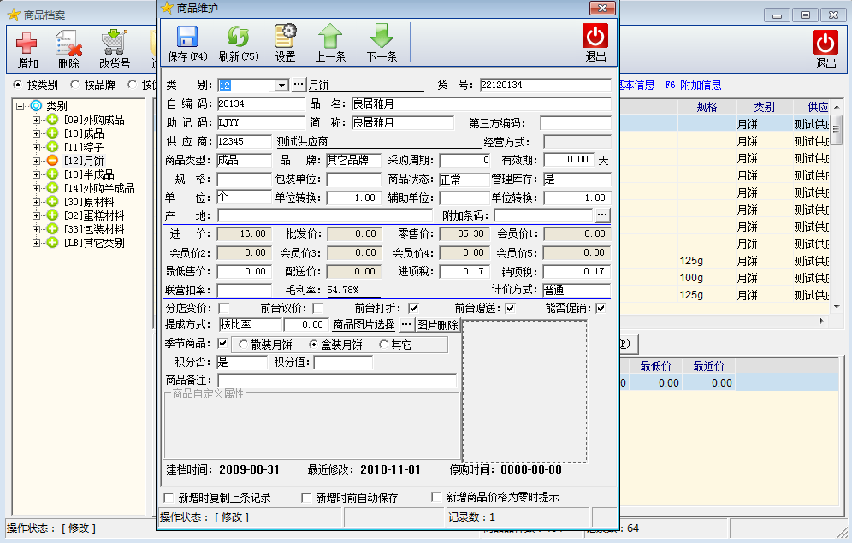
烘焙之星9产品介绍
更加完善的档案控制机制
总部统一管理所有门店商品状态；
流程化商品淘汰，可根据单品以及满足特定条件进行商品淘汰；
可根据门店进行商品淘汰，进行单独门店商品淘汰状态管理；
提供门店冻结机制，在门店结业或者停业期间，可针对门店进行冻结管理，冻结之后门店其业务功能做到严格管控；
版权所有 ©2010-2015 深圳思迅软件股份有限公司
P*

Slide 16
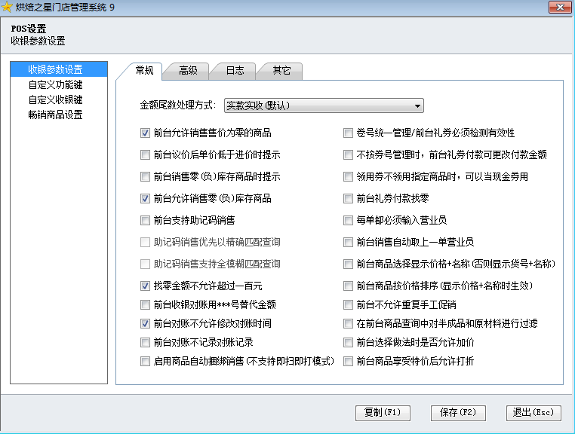
烘焙之星9产品介绍
更为易用的零售管理
支持硬件（POS小票打印机，客显，钱箱）自定义，只要明确硬件指令类型，即可自行增加，完美兼容；
一个门店（仓库）进行一次设置前台硬件设置之后，其他门店即可完美引用，无需二次逐个设置；
更加完善的小票设计，票头，票中， 票尾以及其他服务信息的独立设置；
在总部安装好对应门店（仓库）系 统之后，可从总部直接登录 至指定门店，仓库
针对多业态的优化管理，完善针对
水吧的管理支持，支持水吧牌号打印
、牌号送餐等特性服务；
版权所有 ©2010-2015 深圳思迅软件股份有限公司
P*

Slide 17
烘焙之星9产品介绍
灵活新颖的促销管理
支持促销特价、时段特价、超量特价、赠品促销、超额奖励 等多种促销方式
新颖的条件组合促销、偶数促销、手工促销等模式
提供针对性的促销终止功能，可单独针对门店，针对商品进行即时终止促销，便于快速决策；
版权所有 ©2010-2015 深圳思迅软件股份有限公司
P*

Slide 18
烘焙之星9产品介绍
强大而灵活的礼券流程自定义
提供入库、领用、销售与退回流程的管理自定义，在礼券制作过程中，其后续使用流程即已确定；
后续变更流程不影响前序流程的使用，前期制劵仍可按以前流程处理；
礼券自定义管理，真正做到流程定制管理；
版权所有 ©2010-2015 深圳思迅软件股份有限公司
P*

Slide 19
烘焙之星9产品介绍
更为完善的门店加工体系
前店后厂模式的完美支持， 同步支持前台销售、后台加工模式；
门店加工库存损溢、严格控制
领料、退料、裱花、现烤完美掌控；
加工全过程监控，数据实时呈现；
版权所有 ©2010-2015 深圳思迅软件股份有限公司
P*

Slide 20
烘焙之星9产品介绍
更加严谨的会员管理
会员采用集中式管理，会员信息，余额，积分等统一管理；
门店可直连总部自行建立会员信息，增加会员登记门店属性；便于管理；
细化会员设置，独立会员设置功能模块；
独立积分储值模块， 功能更加细化处理；
会员短信发送功能，提升会员忠诚度；
新增加盟店储值签约充值额度管理；
提供新颖的充值优惠功能， 不同门店设置不同的充值优惠额度；
版权所有 ©2010-2015 深圳思迅软件股份有限公司
P*

Slide 21
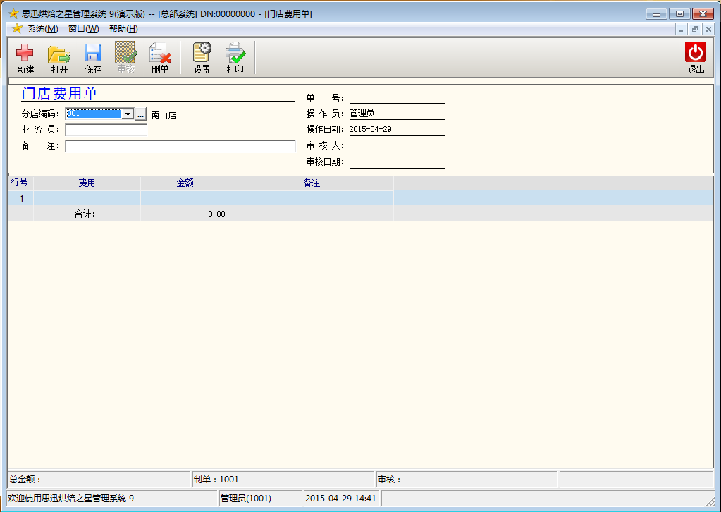
烘焙之星9产品介绍
独具创新的门店费用功能
总部统一维护门店费用 收支 类型，
总部，门店均可针对门店、仓库针对性做相应费用体现；
总部可针对费用情况做相应费用情况分析，综合门店，仓库销售、毛利、费用做相应数据一一体现；
版权所有 ©2010-2015 深圳思迅软件股份有限公司
P*

Slide 22
烘焙之星9产品介绍
更为完善的O2O业务支持
提供与微信商城的完美对接支持，及时高效完成网上开店；将业务从线下引导到线上；
完美支持微信支付，线上、线下操作均可使用微信支付，轻松高效；
精准的会员推送、完成消费、
账单、活动、客户关怀的微
信推送功能，给客户带来信
息化时代良好的消费体验；
版权所有 ©2010-2015 深圳思迅软件股份有限公司
P*

Slide 23
烘焙之星9产品介绍
功能介绍
版权所有 ©2010-2015 深圳思迅软件股份有限公司
P*

Slide 24
烘焙之星9产品介绍
基础资料
商品档案新增“能否促销” 属性，可以根据商品确定是否参与促销；
支持按门店、区域、所有门店一次性调价，调价更为便捷；
优化支持门店仓库类型，支持自营店，加盟店多种门店模式
优化商品工艺配方管理，对于配方支持替换、成本更新；
提供加工部门功能，生产加工。门店加工过程中根据部门不同进行相应区分，最终达到部门考核相关要求
版权所有 ©2010-2015 深圳思迅软件股份有限公司
P*

Slide 25

烘焙之星9产品介绍
功能组成
系统管理
基本档案
促销管理
零售管理
采购管理
会员管理
批发团购
仓库管理
结算管理
连锁配送
微店管理
决策支持
版权所有 ©2010-2015 深圳思迅软件股份有限公司
P*

Slide 26



烘焙之星9产品介绍
基本档案
分店区域
分店仓库
供应商
工艺配方
品类
商品档案
商品淘汰
品牌
商品
调价单
调价查询
商品设置
版权所有 ©2010-2015 深圳思迅软件股份有限公司
P*

Slide 27
烘焙之星9产品介绍
基础资料
分店区域 | 分店仓库
供应商资料 | 品类
品牌 | 商品设置
商品档案 | 组合商品
商品淘汰 | 商品调价单
批量修改商品信息 | 商品属性批量修改
工艺配方 | 商品存量指标
商品综合查询 | 账务代码
编号修改和删除 | 基础代码
版权所有 ©2010-2015 深圳思迅软件股份有限公司
P*

Slide 28
烘焙之星9产品介绍
门店加工
单店
裱花入库
裱花
入库查询
领料
出库单
现烤入库
现烤
入库查询
领料
退回单
领料
出库查询
现烤退回
现烤
退回查询
版权所有 ©2010-2015 深圳思迅软件股份有限公司
P*

Slide 29
烘焙之星9产品介绍
门店加工
领料出库单：直接把原料从仓库领出（扣减库存）。
领料退回单：将领料多余部分原料退回仓库（增加库存）。
单店裱花入库：门店输入成品或半成品编码自动显示原辅料信息及数量，审核后扣减原辅料库存增加成品库存。
现烤入库：门店批量加工入库可引用生产计划单，会自动根据BOM配方，对应的原辅料库存，审核后扣减原辅料库存增加成品库存。
现烤退回：审核后增加原辅料库存扣减成品库存。
领料出库查询 ;
裱花入库查询；
现烤入库查询；
现烤退回查询；
版权所有 ©2010-2015 深圳思迅软件股份有限公司
P*

Slide 30
烘焙之星9产品介绍
促销管理
支持促销特价、时段特价、超量特价、赠品促销、超额奖励 等多种促销方式
新颖的条件组合促销、偶数促销、手工促销等模式
提供针对性的促销终止功能，可单独针对门店，针对商品进行即时终止促销，便于快速决策；
版权所有 ©2010-2015 深圳思迅软件股份有限公司
P*

Slide 31


烘焙之星9产品介绍
促销管理
制订促销计划
是
否
需要进货
促销进价特价单
扣补单
制定促销单
前台销售
促销分析
版权所有 ©2010-2015 深圳思迅软件股份有限公司
P*

Slide 32
烘焙之星9产品介绍
采购管理
按库存量指标、或安全库存自动补货。
采购收货单审核后，自动更新商品档案进货价、主供应商。
采购时，如果商品不存在，自动从标准库中加入新品。
进价默认值可根据实际需要灵活设置（最近进价、约定价格、进货价、供应商最新进价等）。
采购入库时可录入数量、总价。
采购订单有效天数设置、入库次数限制、入库数量限制、有效期内商品重复提示。
必须按单采购、退货的限制。
提供进货价、退货价与成本价或进价相比较的功能。
版权所有 ©2010-2015 深圳思迅软件股份有限公司
P*

Slide 33


烘焙之星9产品介绍
采购流程
订单跟踪
补货分析
订货
收货入库
库存
批次库存
导购
退货
采购查询
供应商
供货关系
批量打单
版权所有 ©2010-2015 深圳思迅软件股份有限公司
P*

Slide 34

烘焙之星9产品介绍
自动补货
自动补货
按要货单
按安全库存
按最近XX天销量
按库存指标
采购周期
当前库存
在途库存
进货规格
…
生成订单
或要货单
版权所有 ©2010-2015 深圳思迅软件股份有限公司
P*

Slide 35

烘焙之星9产品介绍
零售管理
营业员
POS机登记
流水查询
POS销售分析
POS销售
收银对账
时段销售分析
客单分析
版权所有 ©2010-2015 深圳思迅软件股份有限公司
P*

Slide 36
烘焙之星9产品介绍
零售管理
商品销售查询:从各种角度统计商品零售情况，包括：商品、类别、分部销售汇总等等。
收银对帐:包括：收银员对帐表、收银员让利表、营业员对帐表等。
流水查询:查询商品销售流水和收银流水，并可在电脑上还原小票。
条码标签打印:代理收银，总部或者办事处可以对没有电脑系统的门店代录销售信息，以便总部统计销售。
报表:包括时段销售分析，客单分析，营业员销售提成，品牌销售汇总。
销售报表:提供了从不同角度统计的销售报表，供企业作为销售分析和决策的依据。
版权所有 ©2010-2015 深圳思迅软件股份有限公司
P*

Slide 37
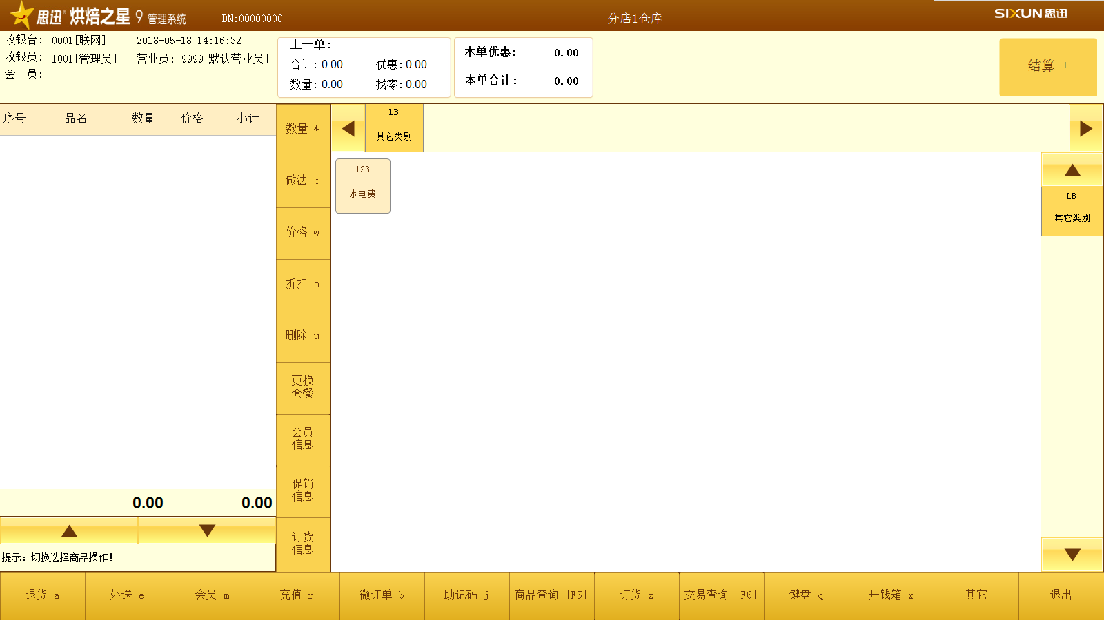
烘焙之星9产品介绍
前台POS销售
触摸屏POS销售——触屏输入
版权所有 ©2010-2015 深圳思迅软件股份有限公司
P*

Slide 38
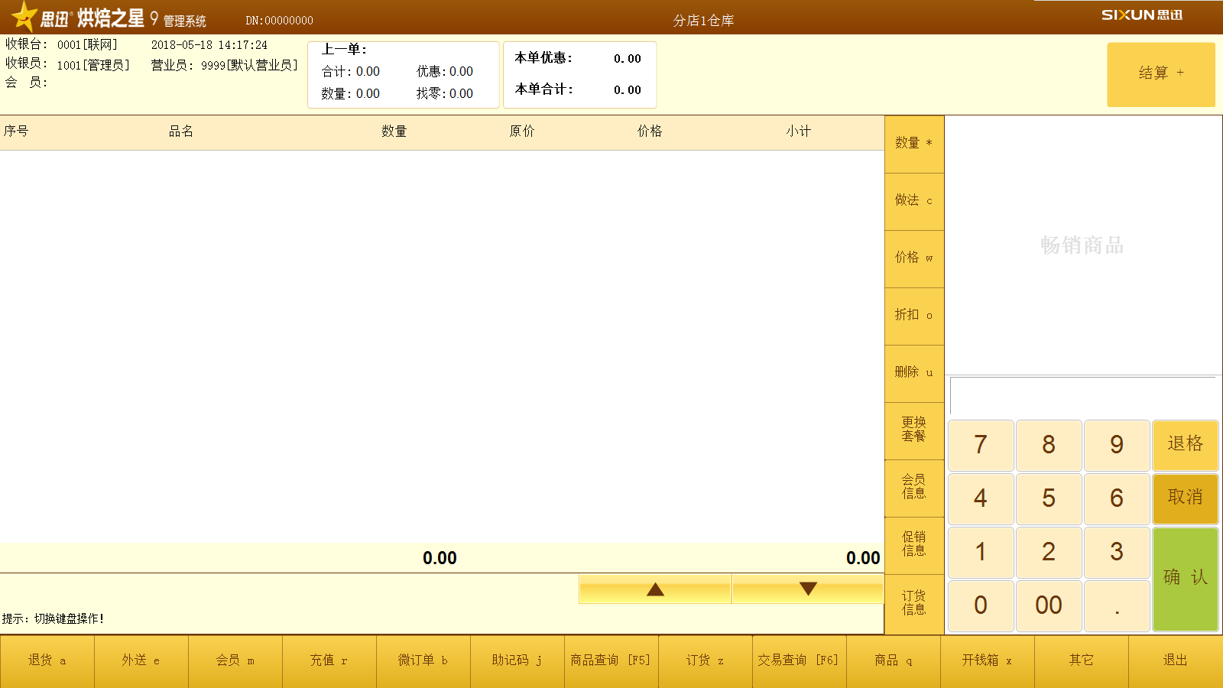
烘焙之星9产品介绍
前台POS销售
触摸屏POS销售——扫描输入
版权所有 ©2010-2015 深圳思迅软件股份有限公司
P*

Slide 39
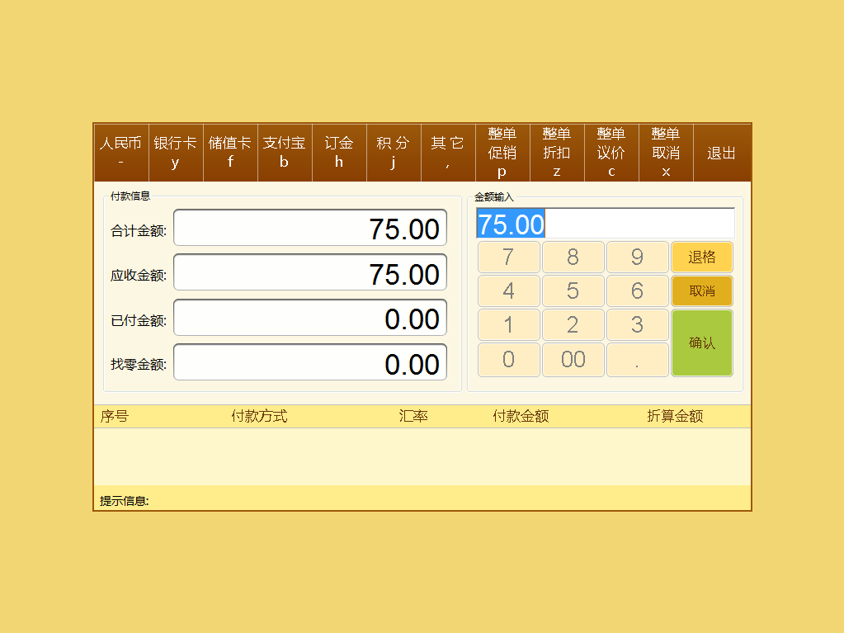
烘焙之星9产品介绍
前台POS销售
触摸屏POS结算
版权所有 ©2010-2015 深圳思迅软件股份有限公司
P*

Slide 40


烘焙之星9产品介绍
批发团购
退货
客户
订货
销售
库存
客户
商品关系
批发销售查询
客户销售查询
业务员
销售提成
应收账款
版权所有 ©2010-2015 深圳思迅软件股份有限公司
P*

Slide 41
烘焙之星9产品介绍
批发团购
批发销售单具有快速录入功能，可迅速实现大量商品的录入，省时省力
批发销售增加客户对应类别，品牌优惠；
突出某一个商品的约定价格，实际批发销售过程中取商品约定价格；
增加整单优惠，可输入优惠总额；
批发销售参考功能中增加一个订货数量参考
批发销售订单状态跟踪
客户预收款
客户费用单、客户结算单
批发销售单据审核即刻提示结算，提高效率
批发销售报表，批发毛利报表
版权所有 ©2010-2015 深圳思迅软件股份有限公司
P*

Slide 42
烘焙之星9产品介绍
会员管理
基础设置
会员查询
项目储值
基础信息
积分储值
会员短信
版权所有 ©2010-2015 深圳思迅软件股份有限公司
P*

Slide 43
烘焙之星9产品介绍
会员基础设置
会员等级
会员等级（类别）信息设置
卡类设置
会员卡类信息设置（IC,磁卡）
会员业务规则设置
业务设置
项目储值
储值设置
储值卡相关信息设置
会员消费
充值优惠
充值优惠，新增功能
积分规则
会员积分相关规则设置
会员升级
会员自动升级相关设置
会员属性设置
会员其他属性设置
版权所有 ©2010-2015 深圳思迅软件股份有限公司
P*

Slide 44
烘焙之星9产品介绍
会员基础信息
会员档案
会员档案基本设置
发卡/批量制卡
会员发卡
项目储值
项目储值
IC卡芯片清除
IC卡芯片清除，重新启用
换卡补卡、卡管理
卡相关操作
会员消费
批量修改会员有效期
会员信息批量修改
会员礼品管理
积分兑换礼品中礼品设置
版权所有 ©2010-2015 深圳思迅软件股份有限公司
P*

Slide 45
烘焙之星9产品介绍
短信管理流程
短信组
管理
短信组
成员管理
短信单发
短信查询
短信设置
短信群发
版权所有 ©2010-2015 深圳思迅软件股份有限公司
P*

Slide 46
烘焙之星9产品介绍
短信管理
短信组管理：管理短信群组信息。
短信成员管理：管理短信群组成员信息。
短信设置：设置短信网关、用户密码等信息。
短信单发：单个短信发送。
短信群发：将短信发送到指定群组。
短信查询：查询短信历史记录，及发送未发送的短信。
全新自动短信发送系统。
版权所有 ©2010-2015 深圳思迅软件股份有限公司
P*

Slide 47


烘焙之星9产品介绍
配送流程
订单状态监控
门店要货
自动配送
处理
门店收货
库存查询
直配订单
总部审核
店间直调申请
调拨收货
状态跟踪
版权所有 ©2010-2015 深圳思迅软件股份有限公司
P*

Slide 48
烘焙之星9产品介绍
仓库管理
盘点 | 单品盘点 | 存货盘点单 盘点差异处理
 | 类别盘点
 | 品牌盘点
 | 全场盘点
成本调价单 |  | 库存查询
转仓单 |  | 库存调整单
组合拆分 |  | 库存异常告警

Slide 49
烘焙之星9产品介绍
仓库管理
按商品、类别、机构、供应商查询库存
出入库汇总和明细
实时库存
盘点
库存异常与告警
库存调整单
成本调价单
其它库存相关业务
版权所有 ©2010-2015 深圳思迅软件股份有限公司
P*

Slide 50


烘焙之星9产品介绍
盘点流程
制订盘点计划
查询盘点汇总报表
盘点差异报表
盘点准备：补录并审核业务单据，暂停出入库业务，综合日结
开始前限制
查找差异原因,判断是否有遗漏或录入错误
是
库存业务
生成盘点批号
完成后开放
否
库存业务
手工或盘点机点货
补录或修改盘点单
盘点差异处理
录入或导入盘点数据
关闭盘点号
版权所有 ©2010-2015 深圳思迅软件股份有限公司
P*

Slide 51
烘焙之星9产品介绍
结算管理
供应商费用:将供应商进场费、店庆费等费用纳入应付款管理。
供应商结算:用于同供应商结算应付货款及费用等。
客户费用:将客户费用纳入应收款管理。
客户结算:用于同客户结算应收货款及费用等。
商场费用结算表:用于和商场进行结算。
机构费用:将价格费用纳入帐款管理。
机构结算:用于同机构结算帐款。
帐款查询:包括供应商往来帐款，客户往来帐款，机构往来帐款。每种往来帐款包括到期帐款、应收付帐款汇总和明细、历史往来帐等。
版权所有 ©2010-2015 深圳思迅软件股份有限公司
P*

Slide 52
烘焙之星9产品介绍
结算管理
预收款
客户结算
客户往来账款
客户费用
预付款
供应商
费用
供应商
结算
供应商往来账款
联营账款
机构
费用单
机构结算
机构往来账款
版权所有 ©2010-2015 深圳思迅软件股份有限公司
P*

Slide 53
烘焙之星9产品介绍
结算管理
可以在分店进行供应商和客户结算。
使用预收款或预付款进行结算
同一商品在不同机构可以由不同供应商供货、经营方式也可不同。
未到期账款可设定为不允许结算。
提供增值功能财务接口。
版权所有 ©2010-2015 深圳思迅软件股份有限公司
P*

Slide 54
烘焙之星9产品介绍
微店管理
微店说明：针对微商店对应业务流程进行相应说明；
微店配置向导：主要配置商户ID,微商店中相关设置使用参数设置；
微店信息：针对商户信息在微商店中的显示内容
店铺上下架：针对需要在线上销售的门店进行处理；
类别上下架：针对需要在微店销售的商品类别定义以及管理；
商品上下架：针对需要在微店销售的商品进行管理；
会员同步：针对微店线上会员使用部分进行管理；
优惠发布：针对微商店中对应商品活动、促销信息的内容发布；
订单管理：针对线上线下订单进行管理，下载线上订单功能；
版权所有 ©2010-2015 深圳思迅软件股份有限公司
P*

Slide 55
烘焙之星9产品介绍
微店管理
门店上下架
微店说明
类别上下架
微店配置向导
商品上下架
订单管理
总部审核
会员上下架
微店信息
优惠发布
版权所有 ©2010-2015 深圳思迅软件股份有限公司
P*

Slide 56
烘焙之星9产品介绍
决策支持
销售报表：
——分店销售报表、大类销售报表、类别销售报表、商品销售报表、品牌销售报表、供应商销售报表、区域销售报表。
销售排行： ——类别销售排行、商品销售排行、品牌销售排行、供应商销售排行、滞销商品排行。
分析报表 ——商品价格分析、让利分析、对比分析、日销售分析、月销售分析、分店坪效分析、销售目标设置、销售目标分析、库存周转率、分店月销售运营指标。
进销存报表 ——周结、进销存周报表、月结、进销存月报表。
版权所有 ©2010-2015 深圳思迅软件股份有限公司
P*

Slide 57
烘焙之星9产品介绍
系统管理
系统管理 | 系统数据管理 | 权限管理 | 操作员管理
 | 数据库管理
 |  |  | 操作员权限
系统设置 |  | 密码和端口
历史数据删除 |  | 系统公告
每日提示 |  | 操作日志

Slide 58
烘焙之星9产品介绍
系统管理
系统设置
——用于设置重要的系统参数，包括一般设置、公司/分店信息、月/周结设
置、单据设置、移动支付设置（含支付宝、微信支付设置）。
系统数据管理
——用于将基础数据导入、导出系统。
密码和端口 —— 用于修改数据库登陆用户密码，以及登陆端口
版权所有 ©2010-2015 深圳思迅软件股份有限公司
P*

Slide 59
烘焙之星9产品介绍
可扩充的增值功能接口
财务接口：支持用友、金蝶全线产品的无缝财务凭证的导入。
数据采集器（盘点机）接口：支持所有盘点机的通用文本接口导入。
支持所有市面主流的POS机，支持打印机，客显等硬件自定义；
支持市面所有主流的条码电子秤（寺冈、托利多、石田、顶尖、太航、迪宝、碧彩、大华）的无缝接口。
版权所有 ©2010-2015 深圳思迅软件股份有限公司
P*

Slide 60
烘焙之星9产品介绍
可扩充的增值功能接口
支持市场主流平板电脑（iPad和安卓）；
与《思迅零售系统系统》完美对接；
与《老板助手》完美对接；
支持短信平台接口。
支持call cener呼叫中心、网上电子商城接口。
版权所有 ©2010-2015 深圳思迅软件股份有限公司
P*

Slide 61
烘焙之星9产品介绍
客户案例
版权所有 ©2010-2015 深圳思迅软件股份有限公司
P*

Slide 62


客户案例
九江东南饼庄
英雄城百年老店
寓意 孔雀东南飞
有1800平中央工厂、强大生产线
从单一的面包发展到现在拥有众多自主产品的品牌公司
需求：
店多人工收集信息成本高、时间长、管理不精确，借助系统提升店面形象、提高收银和数据汇总效率以及保证数据的准确性。
山东提拉米苏
关注蛋糕制作、使提拉米米苏成为人们的饮食习惯
需求：
随着品牌的成熟，自营门店成本高的困境，公司决定采用加盟模式获取更多机会和帮助更多工匠人创业
烘焙之星的加盟店管理 从产品设计理念和功能组成给客户提供全面的解决方案

Slide 63
客户案例
区域 | 名称 | 规模
四川 | 金诺瑞 | 150+
广东 | 雷州壹加壹 | 50+
广东 | 珠海甜心 | 40+（有生产）
山西 | 梅森凯瑟 | 40+
江西 | 好利来 | 40+
山东 | 提拉米苏 | 35+
广西 | 喜莲娜 | 38+
辽宁 | 伯利恒面包坊 | 32+
山东-枣庄 | 梁师傅烘焙 | 20+
甘肃 | 王小二西饼 | 15+
福建 | 厦门嘉丽颂 | 30+
…………

Slide 64
感谢您的聆听！

